Slide 1
萊泀實習生-作業一

Slide 2
開發工具
資料庫
SQL Server Managment Studio 2019
資料庫套件
Microsoft.EntityFrameworkCore.SqlServer
Microsoft.EntityFrameworkCore.Tools
Microsoft.AspNetCore.Authentication.JwtBearar
Microsoft.AspNetCore.Authentication.Certificate
Swashlbuckle.AspNetCore
測試程式
Postman

Slide 3
Vue3.0網頁介面設計

Slide 4

前端
使用者資訊
You Can Use: Get、Post、Put、Delete
HTTP操作
Get
Post
Put
Delete

Slide 5
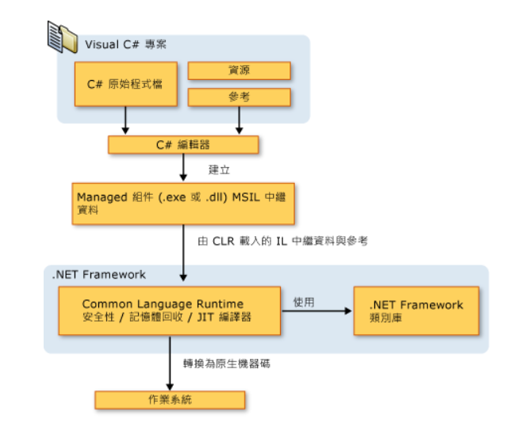
C# 與 .NET 架構圖

Slide 6
資料庫: 使用者權限

Slide 7
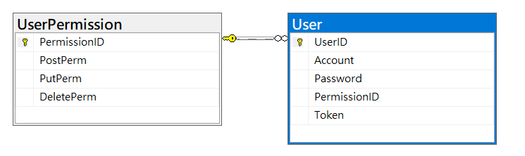
用戶 與 用戶權限 資料表(ER user privilege)

Slide 8
用戶 與 用戶權限
Post:{
Account : post
Password: 0000
}
(2) Update:{
Account: put
Password: 0000
}
(3) Delete:{
Account: delete
Password: 0000
}
(4) Admin:{
Account: admin
Password: 0000
}
此帳號僅供新增功能，PermissionID: 2
此帳號僅供更新功能，PermissionID: 3
此帳號僅供刪除功能，PermissionID: 4
此帳號供所有功能，PermissionID: 1

Slide 9
Postman測試截圖

Slide 10
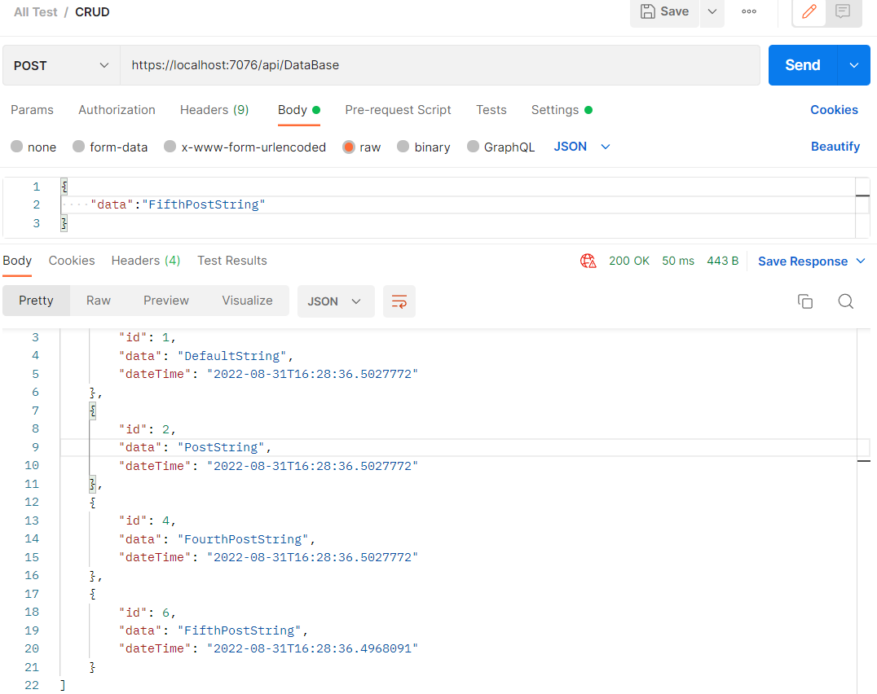
CRUD:新增資料

Slide 11
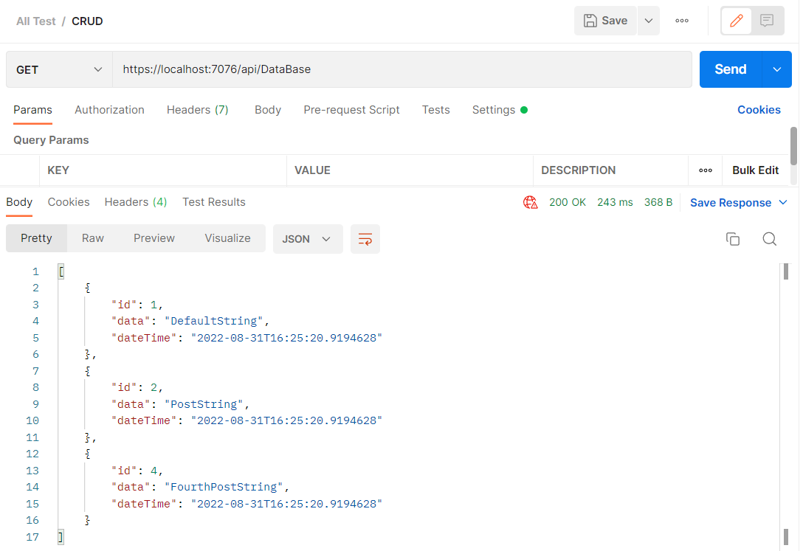
CRUD:取得所有資料

Slide 12
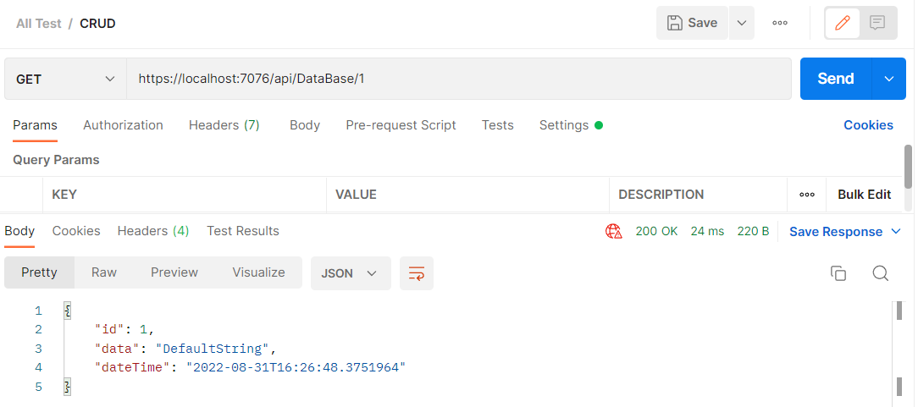
CRUD:取得特定資料

Slide 13
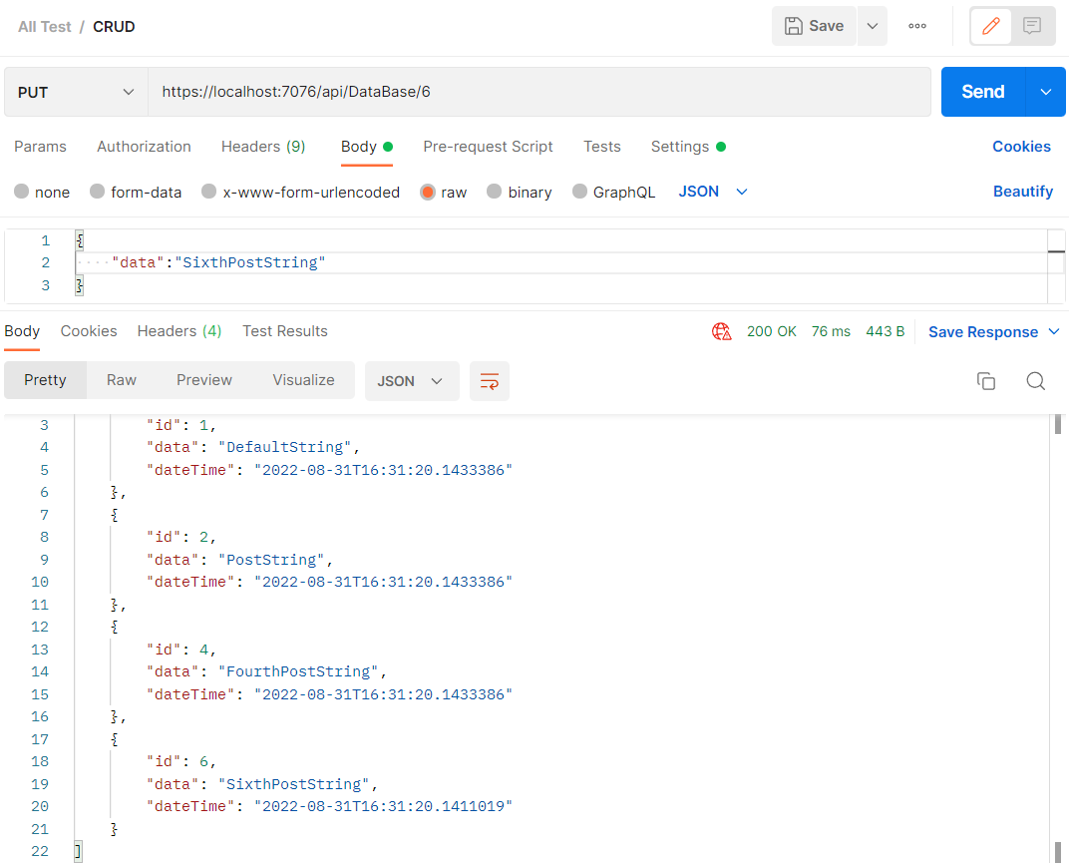
CRUD:更新資料

Slide 14
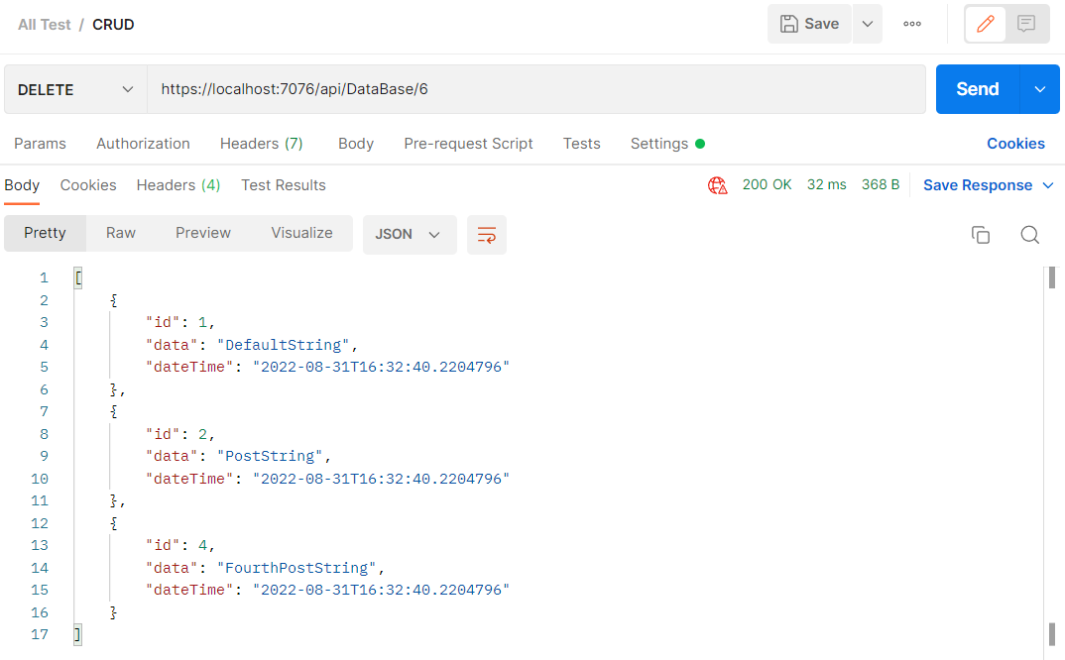
CRUD:刪除資料

